Slide 1
Présentation de l’atelier
Accompagnement de la rénovation du Bac Pro Agro-équipement
Session Institutionnelle de Lancement (SIL)
Enseignants / formateurs
5 et 6 juin 2023
L’épreuve E5
Géraldine Bonnier et Céline Lacaze (IEA),
Anne Pujos (Ensfea)

Slide 2
Déroulé de l’atelier
Introduction : Présentation de l’atelier / rappel sur l’évaluation capacitaire
1er Temps : présentation/validation d’une grille diagnostic de situation support de l’évaluation E5
2^{è} Temps : Travaux de groupe sur situation support évaluation E5
Pause
3^{è} Temps : Elaboration d’une trame de cahier des charges pour concevoir des sujets E5
Notes:
Le document support s’inspire de celui proposé dans le NS cadrant le dossier d’habilitation pour la semestrialisation

Slide 3
1/ L’objectif de cet atelier
Préparer à l’épreuve E5 du bac pro rénové.
Concevoir des situations d’évaluation en vue de valider la capacité du bloc 5
Définir un cahier des charges pour la conception de sujets pour l’épreuve E5
Livrables à la fin de l’atelier :
une grille de diagnostic de situation d’évaluation E5,
une trame de cahier des charges de conception de sujets,
des exemples de situations pertinentes.

Slide 4
Epreuve E 5 du Bac pro Agroéquipement Agroéquipement et transitions
Eléments de contexte (cf. référentiel d’activités)
Transition agro-écologique
En fonction des systèmes de production des agriculteurs, de la prise en compte des enjeux liés à l’agro-écologie,
→ pratiques culturales ou d’élevage – avec les machines et équipements qu’elles mobilisent – qui s’inscrivent dans une durabilité plus ou moins forte :
Réduction de la consommation des intrants, pour une préservation des ressources naturelles communes,
Substitution de certaines pratiques par d’autres ayant un impact environnemental moindre,
Reconception du système de production qui s’appuie sur un environnement vivant et sur les processus écologiques.
Modèle Efficience Substitution Reconception

Slide 5
Proposition de Reso’Them pour traduire la grille ESR dans le domaine de l’agro-équipement
Philippe Cousinié pour le collectif Réso’them, 2022, Mémento de reconception pour mettre en œuvre l’agroécologie et les transitions dans l’enseignement agricole
https://adt.educagri.fr/actualites/memento-de-reconception-pour-mettre-en-oeuvre-lagroecologie-et-les-transitions-dans-lenseignement-agricole

Slide 6
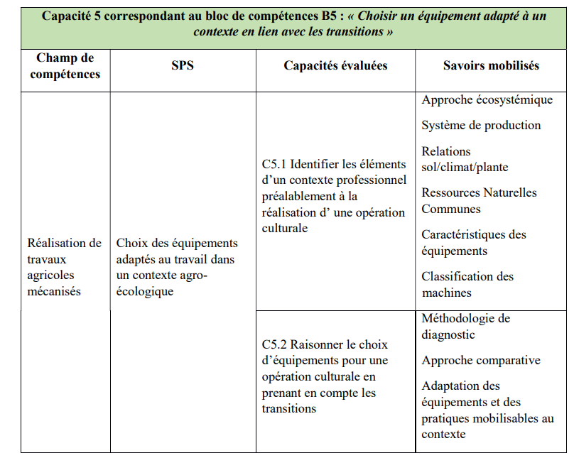
Bloc 5 du Bac Pro Agroéquipement

Slide 7
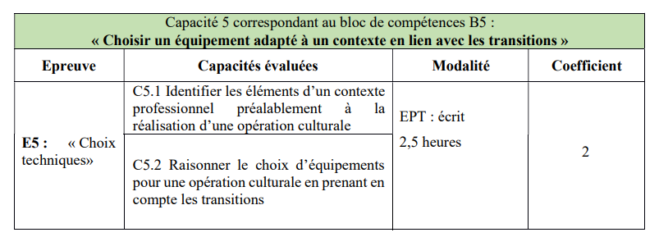
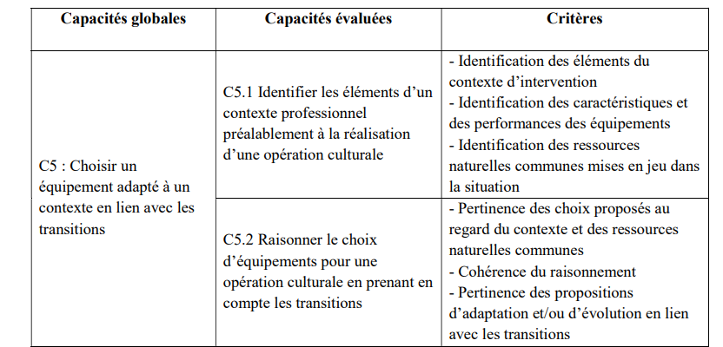

Slide 8
2/ Rappels sur l’évaluation par capacités
Une capacité exprime le potentiel d’un individu en termes de combinatoire de connaissances, savoir-faire et comportements.
Les capacités évaluées sont les précurseurs des compétences-clefs du métier (cf. référentiel de certification ou de compétences) : un apprenant ayant acquis les capacités visées d’un diplôme deviendra compétent en situation avec de l’expérience.
https://chlorofil.fr/systeme-educatif-agricole/emplois/formation-continue/cap-eval

Slide 9
Rappels sur l’évaluation par capacités
La situation d’évaluation est un pilier de l’évaluation capacitaire.
Une situation d'évaluation est la situation dans laquelle le candidat va être placé pour exprimer l’atteinte de la / les capacité(s) dans le cadre d’une certification.
La situation d’évaluation doit donc être composée de deux types d’éléments :
un contexte professionnel et/ou social,
un questionnement (ou des consignes) articulé au contexte, qui précise ce qui est attendu du candidat.

Slide 10
Rappels sur l’évaluation par capacités
S’appuyer sur :
les fiches de compétences
les fiches d’activités,
les critères définis dans le référentiel
- les NS de cadrage…
pour élaborer …
et un questionnement proche de celui d’un professionnel. Le questionnement (ou consignes) précise ce qui est attendu du candidat.
un contexte proche d’une situation professionnelle et/ou sociale

Slide 11
Rappels sur l’évaluation par capacités
Identifier / construire une situation proche de situations professionnelles, sociales, réelles ou a minima en revêtir les caractéristiques.
SPS, SPV, fiche descriptive d’activité, PFMP, stage sur EA…
Avec une description concise mais suffisamment détaillée pour que la situation soit représentative, complexe et contextualisée. Na pas chercher l’originalité, encore moins une situation qui serait exceptionnelle.
Evaluer le résultat d’une action (niveau de performance) mais aussi les raisonnements qu’elle sous-tend
Formuler les consignes, choisir les bons termes, les verbes action
Elaborer un questionnement proche de celui d'un professionnel
Le questionnement doit être ouvert et permettre une mise en avant du raisonnement, d’une démarche, d’une mobilisation de savoirs et savoir faire

Slide 12
Elaborer la grille d’évaluation
Rappels sur l’évaluation par capacités
1/ L’entrée de la grille d’évaluation est la capacité
2/ Les critères sont qualitatifs, en petit nombre et renvoient à la capacité évaluée; ils sont contractuels, prescrits dans le référentiel d’évaluation, les mêmes pour tous les candidats ;
3/ Les indicateurs précisent ce qui doit être regardé pour évaluer le degré de maîtrise du critère : ils sont contextualisés, concrets, observables ou mesurables.
Ils sont liés à la situation d’évaluation proposée, non exhaustifs dans la grille, indicatifs et donc dépendants du cas effectivement proposé. Ainsi, si pour une même évaluation, les situations sont différentes pour les candidats, les indicateurs finalement mobilisés peuvent ne pas être identiques.

Slide 13
Grille diagnostic de la situation d’évaluation E5
Eléments de cadrage de la situation d’évaluation E5
« A partir d’une situation professionnelle authentique présentée dans un document, le candidat doit s’approprier le contexte de la situation et caractériser les équipements du parc matériel pour proposer un choix technique relatif à des opérations culturales en lien avec les transitions. »
Présentation de la grille, organisée en 3 parties, pour valider :
le contexte,
le questionnement,
les indicateurs.
Notes:
C 2.1 (EPS) C 2.2 (projet pro _ M11) C2,3 (EIL) C 3.2 (LV)

Slide 14
Validation / conception de situation support de l’épreuve E5
Consignes
Travail en groupe, pluridisciplinaire (agro / agroéquipement)
1/ Proposer une situation support
A partir des contextes proposés par les collègues, en vous appuyant sur des références / ressources
2/ Utiliser la grille de diagnostic pour valider, amender les propositions de situation d’évaluation
1heure 30

Slide 15
Etablir un cahier des charges pour la conception de sujets
Consignes
Proposer un cadre de recommandations / points de vigilance pour accompagner à la conception de sujet de l’épreuve E5
Types de ressources, trame de questionnement, fil conducteur du questionnement dans l’esprit capacitaire (pas le contrôle de connaissance), favoriser la mobilisation de ressources (méthodes, connaissances, références…) pour apporter des réponses, faire des choix…
1 heure

Slide 16
Les ressources mobilisables
Référentiel de diplôme : Référentiels d’activités, de compétences, d’évaluation, de formation
Le projet de NS de cadrage de l’évaluation
Les ressources Cap’Eval : https://www.capeval.chlorofil.fr/
Types de ressources, trame de questionnement, fil conducteur du questionnement dans l’esprit capacitaire (pas le contrôle de connaissances déconnectées du contexte)
Notes:
Vérifier l’intitulé des fiches DRIF

Slide 17
Merci pour votre participation

